Slide 1


S.O.L.I.D
S.O.L.I.D
Implementando os 5 primeiros princípios de O.O.
Paradigmas de OO.

Slide 2

Programação orientada a objetos (P.O.O)
Não é simples transformar em código ações do cotidiano.
É muito complexo ter um design de domínio que reflita o mundo real e seja extensível.
Toma muito tempo de analise.
Sua produtividade irá cair.
Após um tempo, o domínio se torna maduro.
Seu código começa a ter melhor manutenção.
Cada vez menos correções.
Mudanças ou novas features são rapidamente e facilmente implantadas e testadas.

Slide 3
P.O.O.
4 PILARES
1. ABSTRAÇÃO (Identidade, Propriedade e Métodos)
2. ENCAPSULAMENTO (Propriedades privadas, caixa preta)
3. HERANÇA
4. POLIMORFISMO (Herda características, mas as vezes é necessário uma alteração)

Slide 4
Acrônimo S.O.L.I.D ( mas diz-se SOLID)
SRP - Single Responsability Principle (Principio da Responsabilidade única)
OCP – Open/Closed Principle (Principio do Aberto/Fechado)
LSP – Liskov Subistitution Principle (Principio de Substituição de Liskov)
ISP – Interface Segregation Principle ( Principio da Segregação de Interfaces)
DIP – Dependency Inversion Principle (Principio da Inversão de dependência)

Slide 5

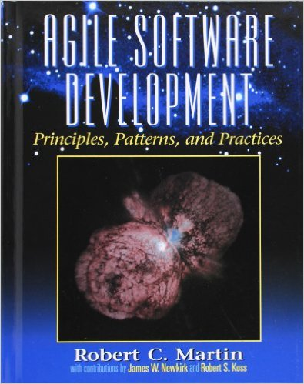
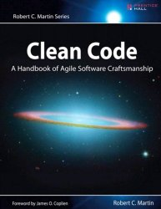
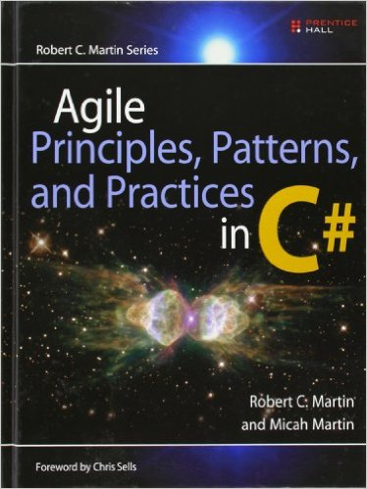
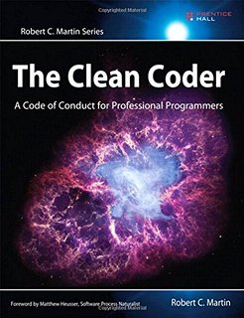
Uncle BOB - Robert C. Martin

Slide 6


Michael C. Feathers

Slide 7
S.O.L.I.D

Slide 8
SRP – Single Responsability Principle
“Uma classe deve ter apenas um motivo para mudar”.

Slide 9
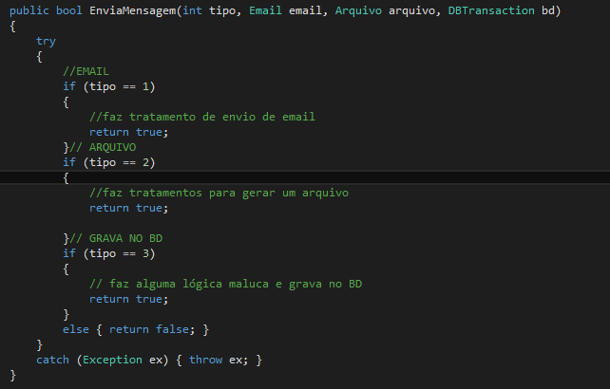

Slide 10
Melhor!

Slide 11
!SRP
1 Arquivo contém :
1680 LINHAS
5 MÉTODOS
15 CLASSES
Existe ainda um método (Executar) neste bolo que possui exatas 1312 linhas.

Slide 12


Slide 13
SRP – Single Responsability Principle
Problemas comuns nesta violação.
Classes ou métodos com muitas linhas de código
Manutenção complexa
Nenhuma ou pouca chance de ser testável
Alta complexidade ciclomática
Baixa coesão
E = MC²
ERROR = MORE CODE ²

Slide 14
SRP – Single Responsability Principle
Exemplo com SQP

Slide 15
OCP – Open/Closed Principle
“Uma entidade de software deve ser aberta para extensões e fechada para modificações”.
Para o OCP, entende-se que uma entidade esteja dada como concluída, de tal maneira que novas funcionalidades possam ser adicionadas sem que exista alteração nas anteriores.

Slide 16
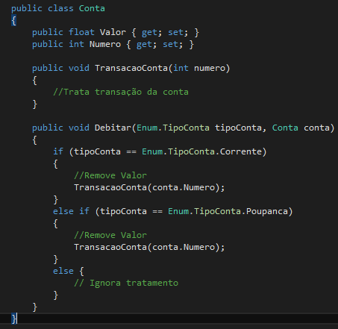
Conta.cs

Slide 17
OCP – Open/Closed Principle
Problemas ao quebrar o OCP
1 – Quebramos o SRP.
2 – Aumento da complexidade ciclomática.
3 – Probabilidade de uma alteração quebrar um código já funcionando.
4 – Aumento na complexidade de manutenção do código.

Slide 18
OCP – Open/Closed Principle
Exemplo com OCP

Slide 19
OCP – Open/Closed Principle
Virtual e Abstract.
Abstract: Em uma classe base, quando um método é Abstract, ele não terá uma implementação, esta ficará por conta da classe filho.
Virtual: Em uma classe base, quando o método é Virtual, ele deverá ter uma implementação, e deverá ser avaliado pela classe filha se ele atende as necessidades. Caso não atenda, deverá ser implementado um override.

Slide 20
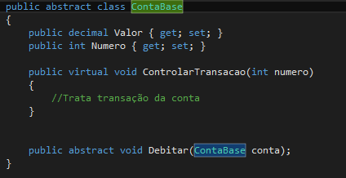
OCP – Open/Closed Principle
ContaBase.cs

Slide 21
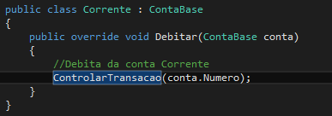
OCP – Open/Closed Principle
Corrente.cs

Slide 22
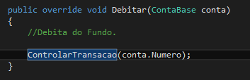
OCP – Open/Closed Principle
FundoInvestimento.cs

Slide 23
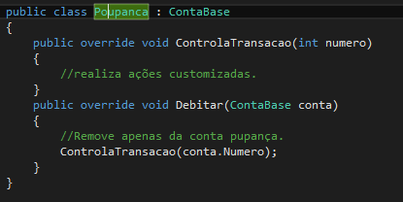
OCP – Open/Closed Principle
Poupanca.cs

Slide 24
LSP – Liskov Substitution Principle
“Classes derivadas devem ser facilmente substituídas por sua classe base”.
Quando criamos uma classe derivada, devemos garantir que ela não quebre a classe base ou prejudique sua performance.
Muito ligado ao OCP
Considerações ao utiliza-lo

Slide 25
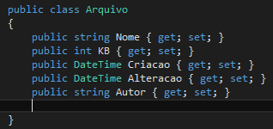
LSP – Liskov Substitution Principle

Slide 26
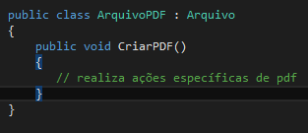
LSP – Liskov Substitution Principle

Slide 27
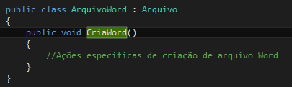
LSP – Liskov Substitution Principle

Slide 28
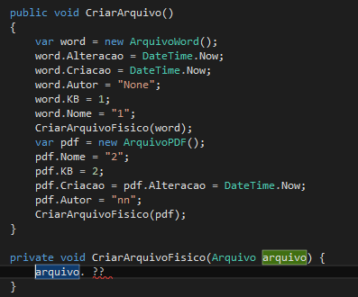

Slide 29
LSP – Liskov Substitution Principle
Problemas comuns nesta violação.
1 – Quebramos o Polimorfismo.
2 – Aumento da complexidade ciclomática. (deveremos testar se Arquivo é de um determinado tipo)
3 – Aumento na complexidade de manutenção de código
4 – Gerar dúvidas sobre o Domínio. ( PDF e Word derivam de Arquivo?)

Slide 30
LSP – Liskov Substitution Principle
Exemplo com LSP

Slide 31
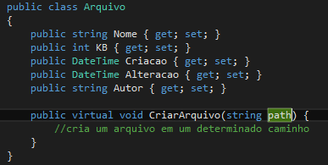
LSP – Liskov Substitution Principle

Slide 32

LSP – Liskov Substitution Principle

Slide 33

LSP – Liskov Substitution Principle

Slide 34
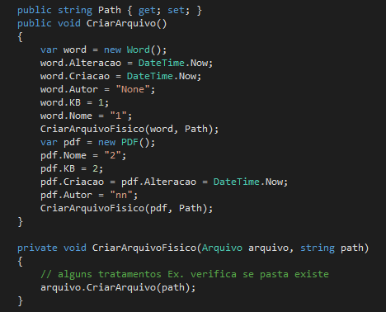

Slide 35
ISP – Interface Segregation Principle
“Classes clientes não devem ser obrigadas a implantar métodos
que não usam”

Slide 36
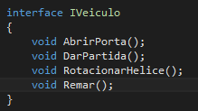
ISP – Interface Segregation Principle

Slide 37
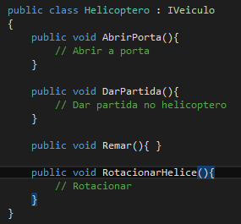
ISP – Interface Segregation Principle

Slide 38
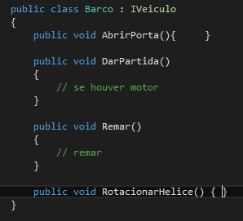
ISP – Interface Segregation Principle

Slide 39
ISP – Interface Segregation Principle
Problemas causados pela violação
1 – Código desnecessário.

Slide 40
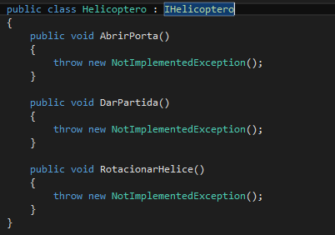
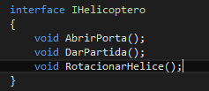
ISP – Interface Segregation Principle

Slide 41
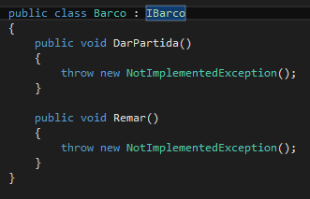

ISP – Interface Segregation Principle

Slide 42
DIP – Dependency Inversion Principle
“ Módulos de alto nível não devem depender de módulos de baixo nível. Mas ambos devem depender de abstrações”.
“Abstrações não devem depender de detalhes, detalhes devem depender de abstrações”.
“Dependa de uma abstração e não de uma implementação”.

Slide 43
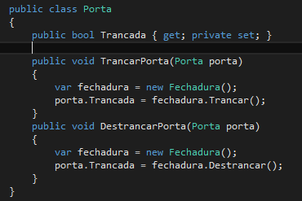
DIP – Dependency Inversion Principle

Slide 44
DIP – Dependency Inversion Principle
Problemas ao não usar DIP
1 – Camadas devem saber quem são s implementações
2 – Acoplamento
3 – Custo elevado de manutenção
4 – Falta de flexibilidade

Slide 45
DIP – Dependency Inversion Principle
Aplicação
InterfaceBD
implementa
implementa
MongoDB
Oracle
implementa
SLQ Server

Slide 46
DIP – Dependency Inversion Principle
IOC containers para podermos ter um DIP
Castle Windsor
Ninject
Simple Injector
DryIoc
LightInject

Slide 47
Finalizando sobre S.O.L.I.D

Slide 48
Benefícios
Você realmente irá programar O.O.
Redução da complexidade ciclomática
Manutenção em ponto específico do projeto
Facilidade para implementação de TDD
Maior coesão
Menor acoplamento

Slide 49
Perguntas
Onde no seu projeto você conseguiria já utilizar um dos 5 princípios ????

Slide 50
Referências
SOLID
http://butunclebob.com/ArticleS.UncleBob.PrinciplesOfOod
https://robsoncastilho.com.br/series/
www.github.com/j-ew-s/SOLID
IOC
http://www.palmmedia.de/blog/2011/8/30/ioc-container-benchmark-performance-comparison
Outros
http://blog.caelum.com.br/como-medir-a-coesao-lcom/
http://blog.caelum.com.br/medindo-a-complexidade-do-seu-codigo/
http://blog.caelum.com.br/orientacao-a-objetos-uma-outra-perspectiva-sobre-o-acoplamento/
https://robsoncastilho.com.br/2012/10/21/livro-agile-principles-patterns-and-practices-in-c/

